Slide 1
Applicerad 3D programmering Föreläsning 5
Texturer och Modeller

Slide 2
Refactoring time
Så dags igen, i vad som kommer vara en standard så måste man modifiera en del av den gamla koden för att kunna skapa ny funktionalitet.
Vad vi vill lägga till idag är mer generisk support för textures och support för childs så att ni kan supporta riktiga modeller.
Vi vill också skapa support för en datastruktur som gör det möjligt att skapa ett factory som laddar modeller.
Vi kommer att modifiera både model och instance och surface och lägga till EffectContainer för att hantera detta.

Slide 3
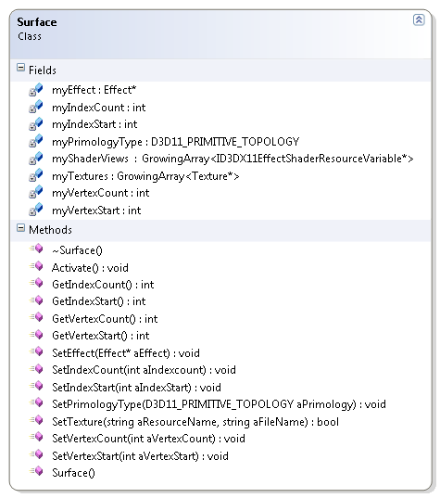
Surface

Slide 4
Surface
Ett object i verkligheten består av flera olika material med radikalt olika egenskaper.
Hur de reflekterar ljus, vilken färg de har, hur de släpper igenom ljus.
Dvs de är olika.
På grund av hur grafikkorten fungerar så kan vi bara ställa in den för att rendera en sorts material åt gången. Sen renderar vi objektet. Sen sätter vi ett annat material och renderar objektet med det.
Och så fortsätter det. På grund av detta brukar man försöka sätta upp datatstrukturer som tillåter en att renderar alla polygoner som tillhör ett objekt på ett effektivt sätt.

Slide 5
Surface
Så vi behöver ett objekt som innehåller information om vilket material det är och vilka polygoner som ska renderas med det materialet.
Detta är strukturen vi kallar för surface.
En surface innehåller material egenskaper och geometri egenskaper. Vad är det minsta settet egenskaper som man kan innehålla ?
Man skulle kunna tänka sig att man har en indexbuffer per surface
Men då får man många index buffer byten istället
Det bästa vore om man kunde ange för en surface var i en existerande indexbuffer som de ska renderas ifrån
Vi kommer faktiskt itne supporta detta idag men det är en ren teknikalitet i den arkitekturen vi gör.

Slide 6
Surface
class Surface
{
public:
Surface();
~Surface();
void SetEffect(Effect* aEffect);
void SetPrimologyType(D3D11_PRIMITIVE_TOPOLOGY aPrimology);
void SetVertexStart(int aVertexStart);
void SetVertexCount(int aVertexCount);
void SetIndexCount(int aIndexcount);
void SetIndexStart(int aIndexStart);
bool SetTexture(std::string aResourceName,std::string aFileName);
int GetVertexStart();
int GetVertexCount();
int GetIndexCount();
int GetIndexStart();
void Activate();
private:
CU::GrowingArray<Texture*> myTextures;
CU::GrowingArray<ID3DX11EffectShaderResourceVariable*> myShaderViews;
D3D11_PRIMITIVE_TOPOLOGY myPrimologyType;
int myVertexStart;
int myIndexCount;
int myIndexStart;
int myVertexCount;
Effect* myEffect;
};

Slide 7
Surface
Det speciella med surfaces som vi ändrat mest sedan innan är texturen
Nu har vi en growingarray med texturer och en med shaderResoureceViewVariabler
Du skickar in ett filnamn och ett effect namn så gettar surfacen själv en shaderresroucevariabel
Detta betyder att surfacen måste känna till effecten dock.

Slide 8
bool Surface::SetTexture(std::string aResourceName,std::string aFileName)
{
Texture* temp=Engine::GetInstance()->GetTextureContainer().GetTexture(aFileName);
ID3DX11EffectShaderResourceVariable* tempShaderResourceVar=myEffect->GetEffect()->GetVariableByName(aResourceName.c_str())->AsShaderResource();
if(temp==NULL) return(false);
if(tempShaderResourceVar->IsValid()==false) return(false);
myTextures.Add(temp);
myShaderViews.Add(tempShaderResourceVar);
return(true);
}

Slide 9
Utöver det förändrar vi structuren så vi anropar en activate på en surface för att göra alla dess inställnignar.
void Surface::Activate()
{
Engine::GetInstance()->GetContext()->IASetPrimitiveTopology(myPrimologyType);
for(int i=0;i<myShaderViews.Count();i++)
{
myShaderViews[i]->SetResource(myTextures[i]->GetShaderView());
}
}

Slide 10
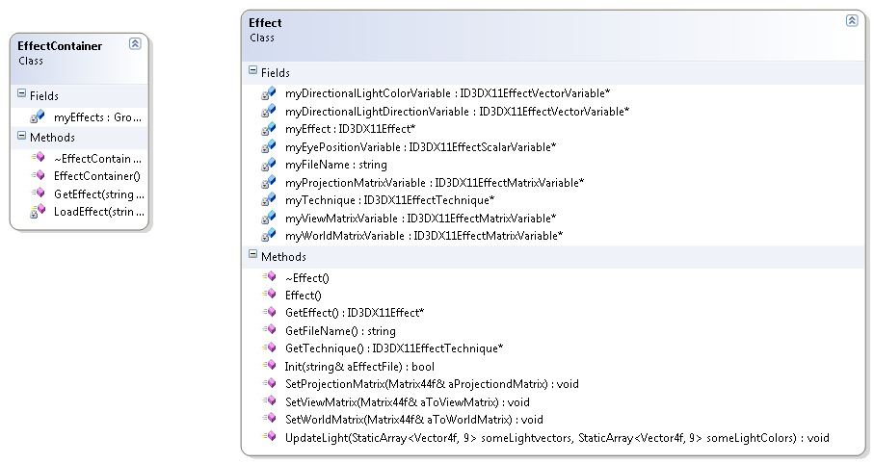
Effect Container

Slide 11
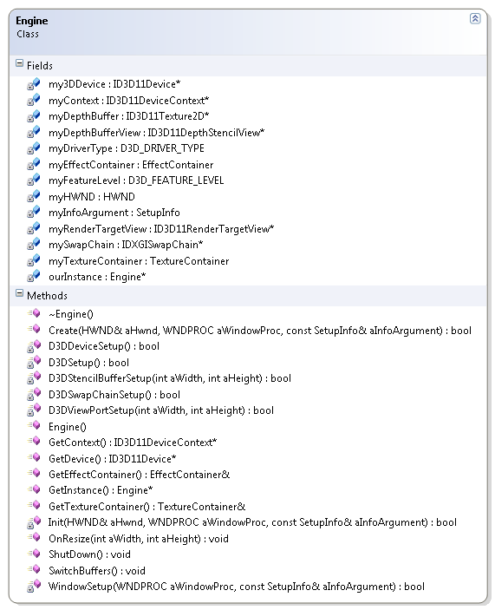

Slide 12
Effectcontainer
Är en container som innehåller alla effekter så att vi enkelt kan getta en om vi vill ladda samma effekt multipla gånger för olika modeller
Samma typ av Getinterface som I TextureContainer och ligger I Engine.
När det gäller effect så har texture variablen försvunnit
Eye variabler har jag lagt till för spec.
Och splittade matrix anropen till 3.

Slide 13
Modell förändringar
class Model
{
friend DXSDKMeshFactory;
friend ColladaMeshFactory;
public:
Model();
~Model();
void InitCubeNewer(Effect* aEffect);
void InitCubeNewerRec(Effect* aEffect);
void SetEffect(Effect* aEffect);
Effect* GetEffect();
void Render(CU::Matrix44f aTransform);
void AddChild(Model* aChild,CU::Matrix44f myChildTransform);
private:
bool Init();
bool InitVertexBuffer();
bool InitIndexBuffer();
Effect* myEffect;
VertexTypes myVertexType;
CU::GrowingArray<Surface> mySurfaces;
VertexIndexWrapper myIndexData;
VertexDataWrapper myVertexData;
VertexBufferWrapper myVertexBuffer;
IndexBufferWrapper myIndexBuffer;
ID3D11InputLayout* myVertexLayout;
CU::GrowingArray<D3D11_INPUT_ELEMENT_DESC> myVertexFormat;
std::string myEffectFile;
bool myIsNULLObject;
CU::GrowingArray<Model*> myChilds;
CU::GrowingArray<CU::Matrix44f> myChildTransforms;
};

Slide 14
Model förändringar
Vi kan göra factories friends med de klasser de producerade.
Detta tillåter oss att skippa en massa acessor funktioner. Som annars skulle kluttra koden. Det gör också att bara factoryn kan acessa den datan medans acessor funktioner skulle tillåta vem som helst att nå dem.
Dvs vi använder friend här för att stärka encapsulering inte för att störa den.
Factoryn är den som kommer att skapa våra modeller från en fbx

Slide 15
Model förändringar
myVertexFormat Kommer laddas ifrån modellen
mySurfaces blir en array
Render tar emot en matrix.
Mycket av detta kommer av conceptet hierarkier och child object som är väldigt viktigt att testa
Först då ni har cuben med hierarkier fungerande är det lönt att tänka på den fulla modellen.
FBXfactory kommer ni att få full kod för så ni behöver inte oroa er för den.
Alla förändringar vi gör är för att förenkla laddningen

Slide 16
Child hierarker
void Model::Render(CU::Matrix44f aOrientation)
{
if(myIsNULLObject==false)
{
myEffect->SetWorldMatrix(aOrientation);
Engine::GetInstance()->GetContext()->IASetVertexBuffers( 0, 1, &myVertexBuffer.myVertexBuffer, &myVertexBuffer.myStride, &myVertexBuffer.myByteOffset );
Engine::GetInstance()->GetContext()- >IASetIndexBuffer(myIndexBuffer.myIndexBuffer,myIndexBuffer.myIndexBufferFormat,myIndexBuffer.myByteOffset );
D3DX11_TECHNIQUE_DESC techDesc;
myEffect->GetTechnique()->GetDesc( &techDesc );
for(int i=0;i<mySurfaces.Count();i++)
{
mySurfaces[i].Activate();
for( UINT p = 0; p < techDesc.Passes; ++p )
{
myEffect->GetTechnique()->GetPassByIndex( p )->Apply( 0,Engine::GetInstance()->GetContext() );
Engine::GetInstance()->GetContext()->DrawIndexed(mySurfaces[i].GetIndexCount() ,mySurfaces[i].GetVertexStart(),0);
}
}
}
for(int i=0;i<myChilds.Count();i++)
{
myChilds[i]->Render(myChildTransforms[i]*aOrientation);
}
}

Slide 17
Instance förändringar
void Instance::Render(Camera& aCamera)
{
myModel.GetEffect()->SetViewMatrix(aCamera.GetOrientation());
myModel.GetEffect()->SetProjectionMatrix(aCamera.GetProjection());
myModel.Render(myOrientation);
}

Slide 18
Constant Buffrar
Efter användnings mängd.
shared cbuffer StaticShared
{
matrix View;
float totalTime;
}
shared cbuffer OnResolutionChangeShared
{
matrix Projection;
}
shared cbuffer DynamicShared
{
matrix World;
float4 LightDirections[9];
float4 LightColors[9];
}

Slide 19
Modell
Om allt detta görs korrekt och fungerar som det ska är det sen bara att anropa FBXfactory så ska ni kunna ladda en faktiskt modell.

Slide 20
Vertex Shaders
Nu vill vi undersöka vad som går att göra med VertexShaders
Först ut är den stora begränsningen i vertex shaders. Du får in en vertex du lämnar ifrån dig en vertex.
Det finns inget sätt att skapa extra vertexar i en vertexshader
Detta kommer gå i geometry shaders som vi kommer till senare
Däremot kan man skapa effekten av att vertexshaders skapar multipla vertexar genom att skicka in fler vertexar än som behövs och först ha dem på samma positioner men flytta dem ifrån varandra i shadern.
Detta innebär att om du vill att data ska bli delat emellan object är det upp dig att dela dem
Med hjälp av streams kan du skapa data som är tillgängligt per polygon men vi kommer prata om streams mer senare.
I ett appendix på eran bok finns en bra beskrivnign av hlsl och vilka möjlighter som finns.

Slide 21
Vertex Shaders
Så vad innebär dessa begränsningar för oss mer praktiskt ?
Du kan deformera en modell
Men du kan inte lägga till eller ta bort delar av den.
Mycket av dagens lektion och labbar är till för att ni ska bygga up vana av att skriva shader kod.
Tills nu är det enda vi gjort i våra shaders att vi multiplicerat vertexen med våra matriser och sen skickat vidare den.
Vi har multiplicerat normalen med lite färre matriser och sen har vi skickat vidare den med.
Men idag ska ni få bita i lite mer intressanta uppgifter som kan skapa roliga effekter.

Slide 22
Vertex Shaders
Först ut ska vi återskapa wave effekten från D3D tutorial 11.
Sen ska vi skapa en Fat princess effekt där gubben blir väldigt tjock genom att man extrudar alla vertexar längs med deras normaler.
En gravity well som drar modellen emot sig baserat på avståndet ju närmare destu mera

Slide 23
Läxa
PRC 196-240

Slide 24
Frågor ?
Adam@thegameassembly.com

